Slide 1
Tangentens ligning
Vi skal nu se på begrebet: Tangentens ligning , som man kan læse om på dette link:
https://www.webmatematik.dk/lektioner/matematik-b/differentialregning/tangentens-ligning

Slide 2
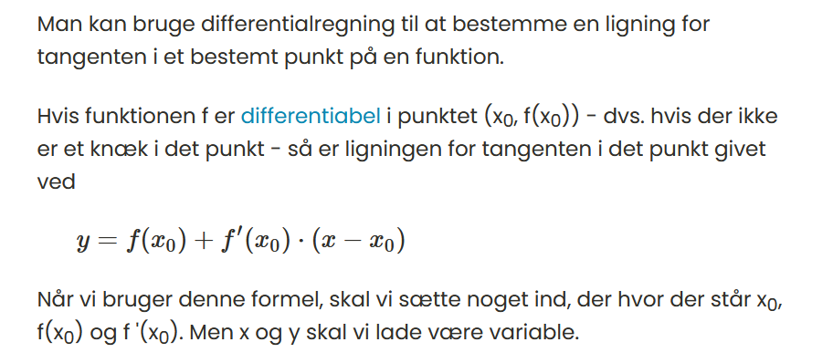
Formel for tangentens ligning:

Slide 3
Vi starter med at se en lille film med vores ven fra webmatematik.
https://www.youtube.com/watch?v=_ztBbXc1Sao
Tangent
https://www.youtube.com/watch?v=EO_xb-ZoRG8&list=PLWHXC-O44HWsPDw4Sq51ZjDYPY93WHUrz&index=24
Se fra 2:43 – slut med regneksempler

Slide 4
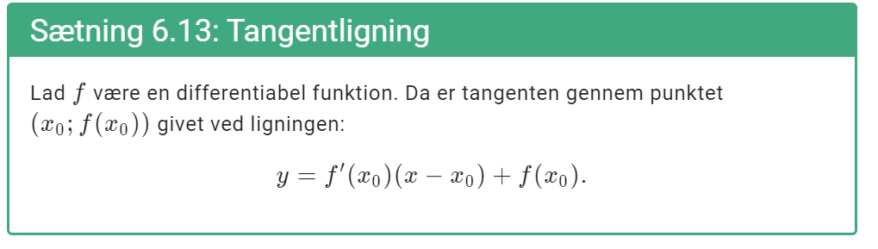
Sætning om tangentligning:

Slide 5

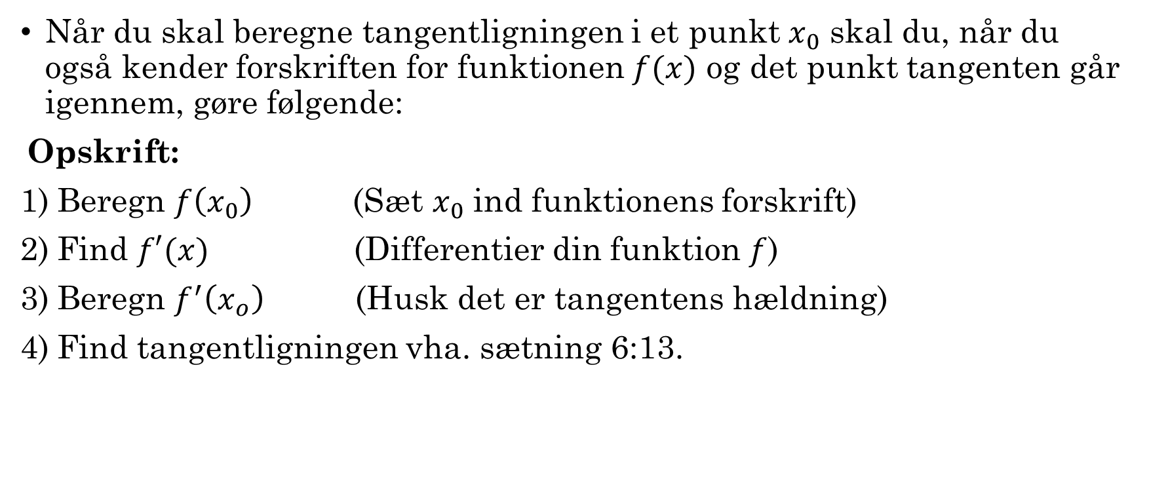
Opskrift til at beregne tangentligningen:
Når du skal beregne tangentligningen i et punkt $x_{0}$ skal du, når du også kender forskriften for funktionen $f(x)$ og det punkt tangenten går igennem, gøre følgende:
Opskrift:
Beregn $f\left(x_{0}\right)$ (Sæt $x_{0}$ ind funktionens forskrift)
Find $f′(x)$ (Differentier din funktion $f$)
Beregn $f^{′}\left(x_{o}\right)$ (Husk det er tangentens hældning)
Find tangentligningen vha. sætning 6:13.

Slide 6

Små træningsopgaver på klassen:
Opgave a:
Opgave b
Bagefter laver du opgave 1-2 på arbejdsarket: diff_tangentligning_1_2. Du må meget gerne lave flere.

Slide 7
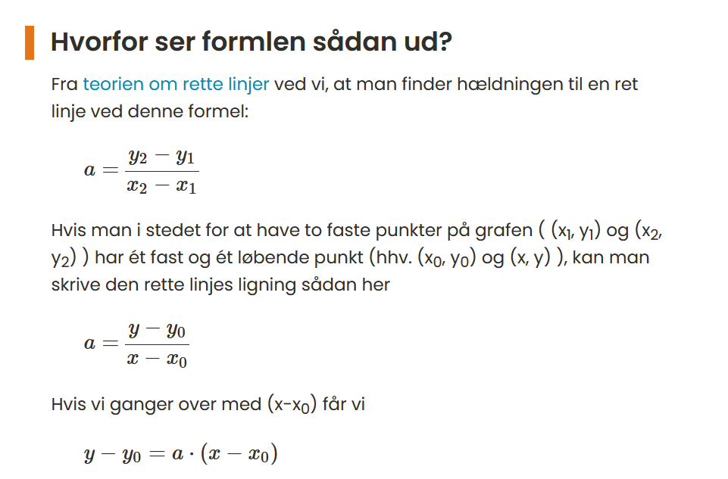
Udledning af formeln:

Slide 8
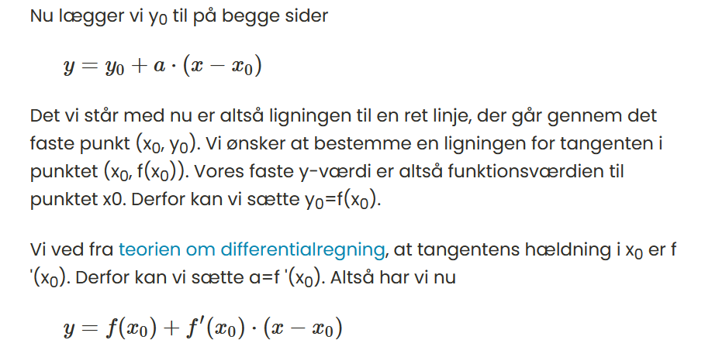
Udledning af formlen:

Slide 9
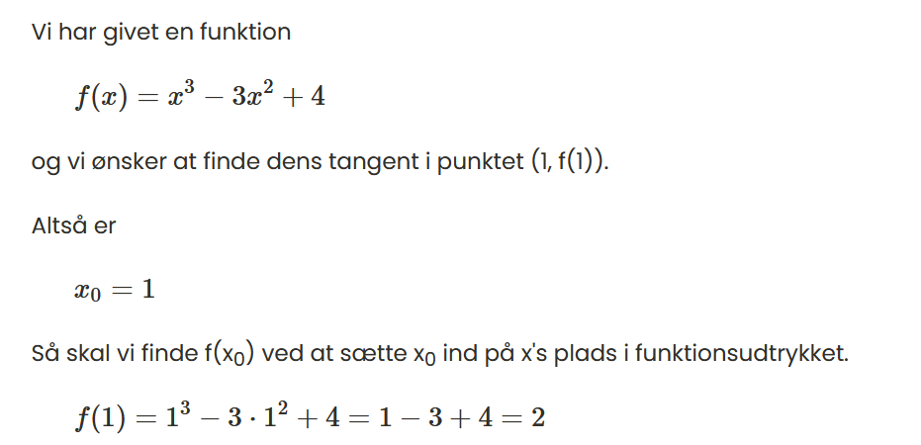
Eksemplet fra webmatematik:

Slide 10
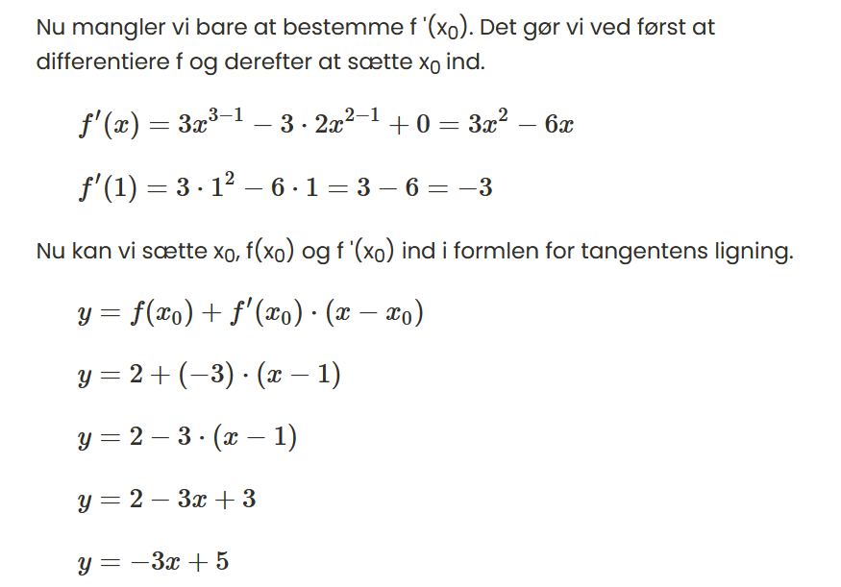
Eksemplet:

Slide 11
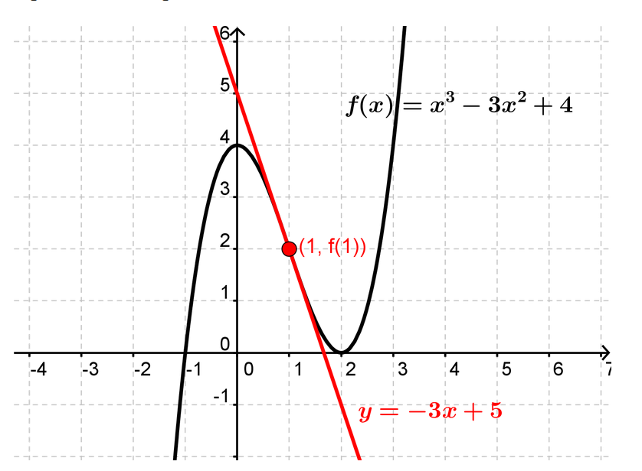
Grafens udseende sammen med tangenten

